Slide 1



Slide 2
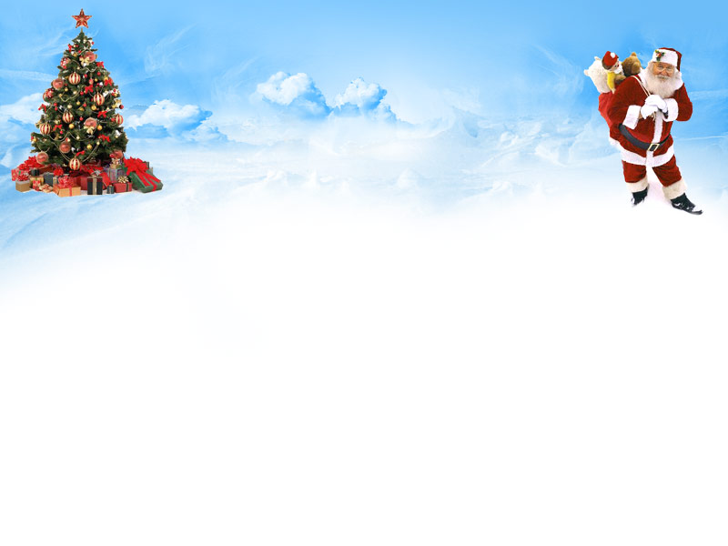

Какие опасности нас подстерегают?

Slide 3
Опасность первая:
“Ёлочка - красавица”
Ёлочка – красавица,
Пришла на праздник к нам!
Какая ж в ней опасность?
Сейчас расскажем вам!

Slide 4
Гирляндами огней
Вы ёлку украшайте!
Но перед этим
Гирлянды проверяйте!
И только дело это
Вы взрослым доверяйте!!!

Slide 5
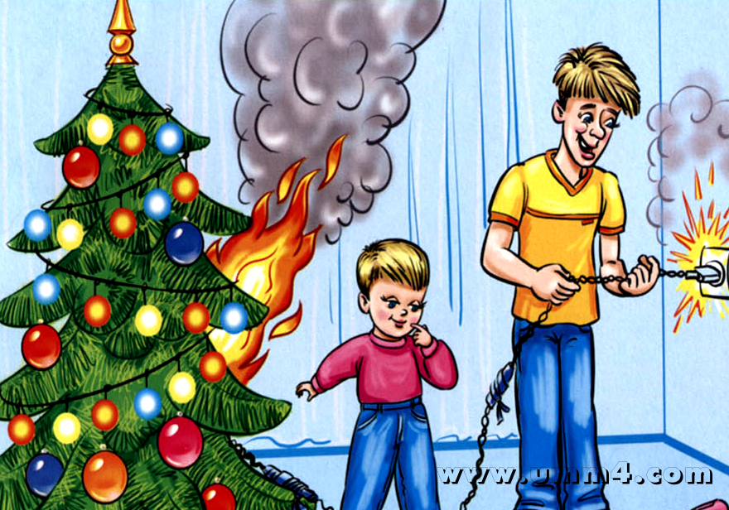

Slide 6
Неисправную гирлянду
Лучше не включать,
Чтоб пожарных и врачей
В дом не вызывать.

Slide 7


Slide 8
Игрушки для ёлки прекрасный наряд,
Но только не те, что отлично горят.
Свечами не надо вокруг украшать,
Причиной пожара они могут стать!

Slide 9
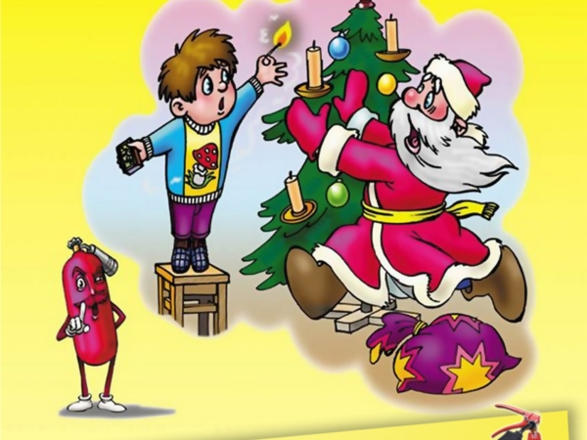

Slide 10


Slide 11
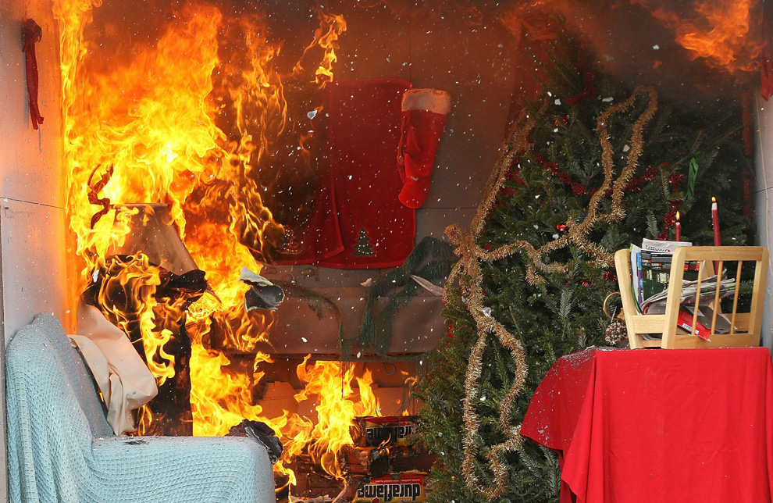

Slide 12
Опасность вторая:
“Карнавальный костюм”
Из ваты и марли костюмы прекрасны,
Однако, они все пожароопасны!
Но если составом костюм пропитать,
То в нём можно смело под ёлкой плясать!

Slide 13


Slide 14
Опасность третья:
“Новогодняя пиротехника”
- фейерверки;
- петарды;
- бенгальские огни.

Slide 15
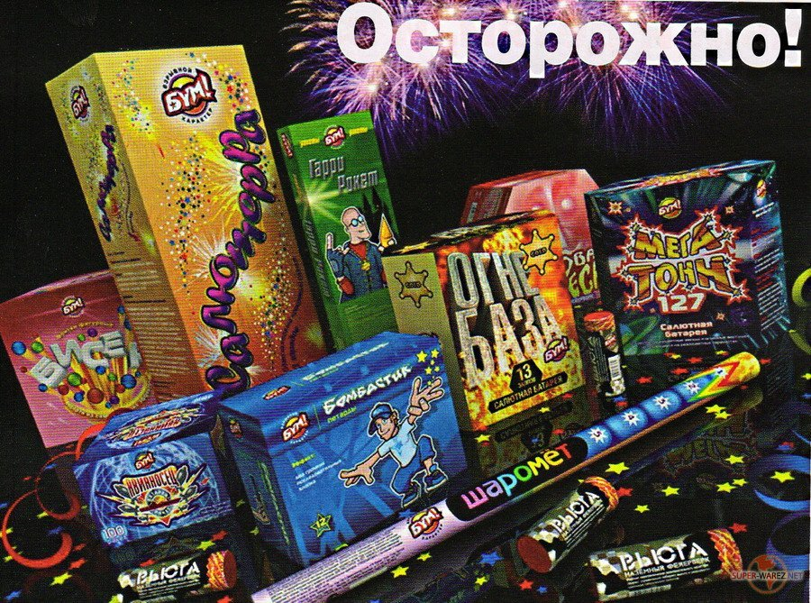

Slide 16
Посмотрите, там и тут
В небе плещется салют…
Здорово, конечно,
Если всё успешно.

Slide 17
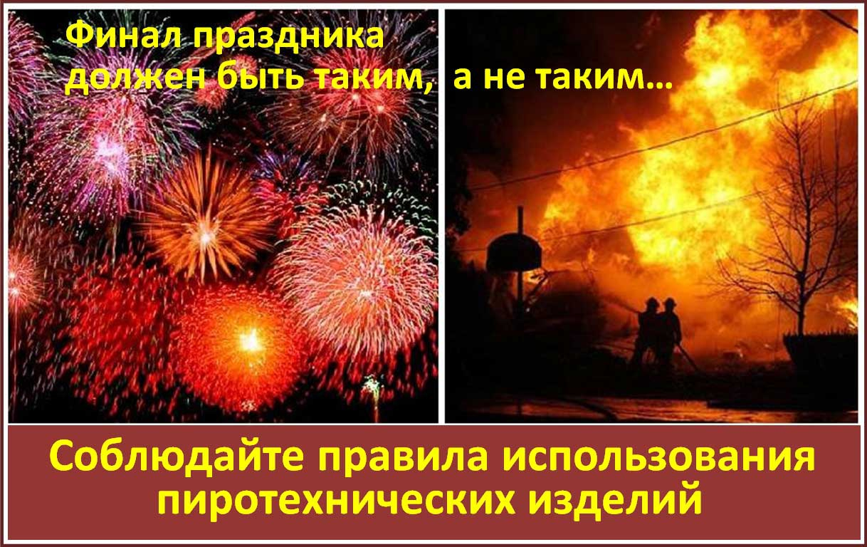

Slide 18
Строго запрещено использовать и брать в руки пиротехнические изделия лицам, моложе 14 лет без присутствия взрослых!!!

Slide 19
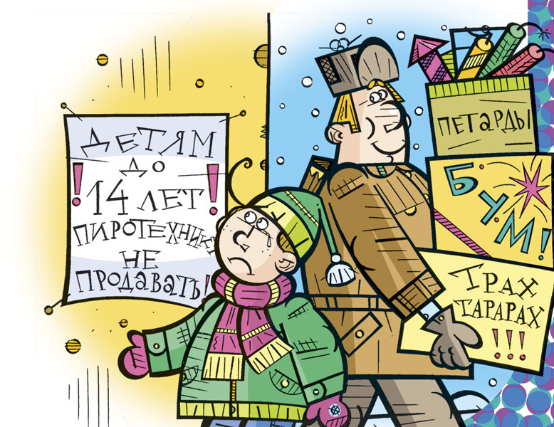

Slide 20
Запрещено пользоваться огнем рядом с пиротехническим изделием.

Slide 21
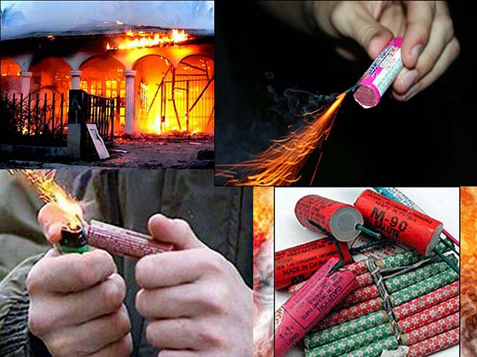

Slide 22
Не используйте пиротехнические изделия для озорства!

Slide 23
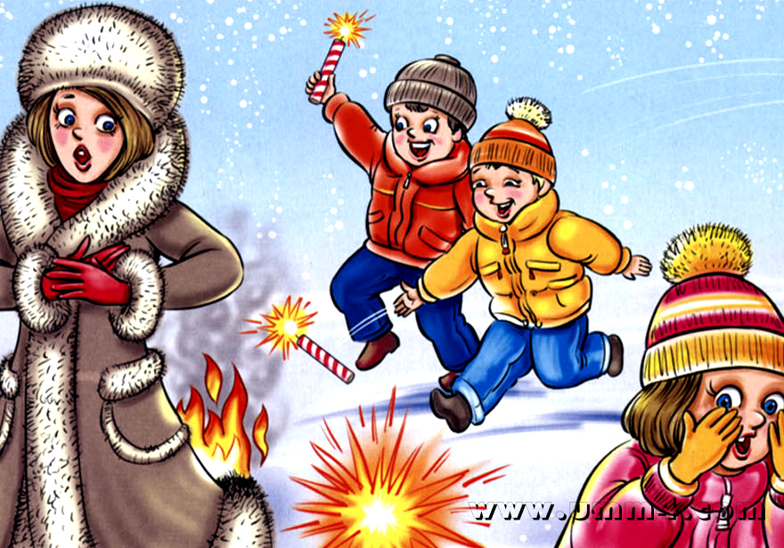

Slide 24
Запрещено наклоняться над фейерверком.

Slide 25
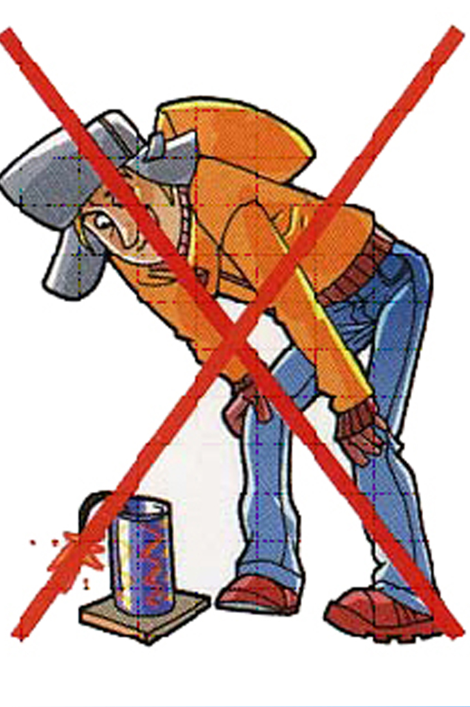

Slide 26
Запрещено направлять фейерверки в людей!

Slide 27
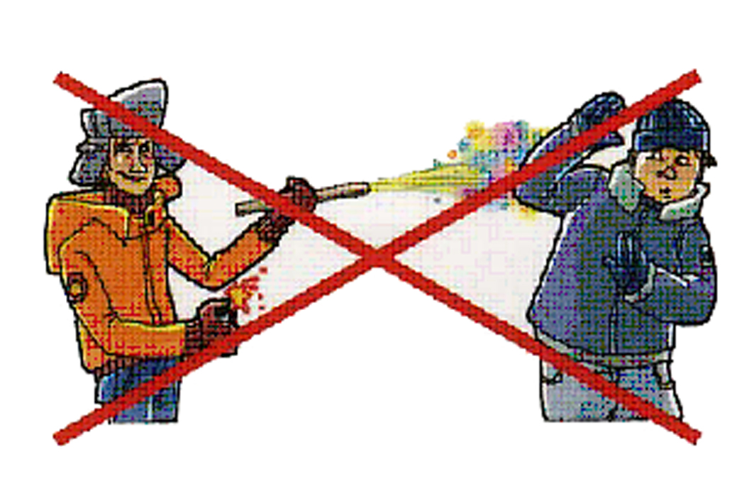

Slide 28
Запрещено запускать фейерверки с рук!

Slide 29
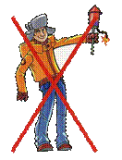

Slide 30
Запрещено механически воздействовать на пиротехническое изделие.

Slide 31
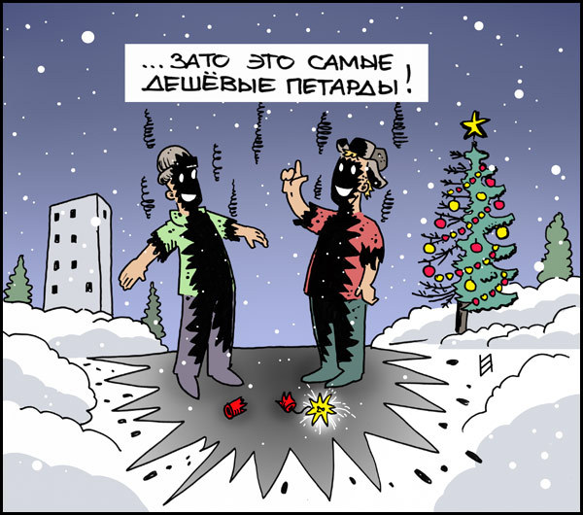

Slide 32
Запрещено находиться рядом с работающим пиротехническим изделием!

Slide 33
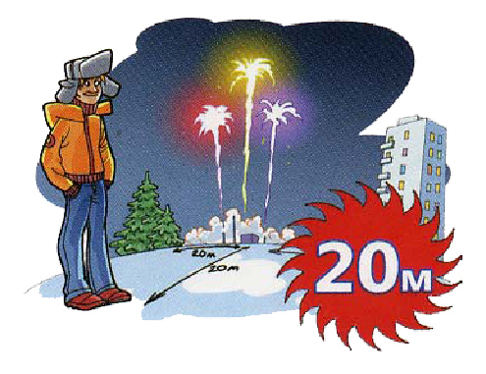

Slide 34
Запрещено пользоваться пиротехникой без присмотра взрослых!

Slide 35
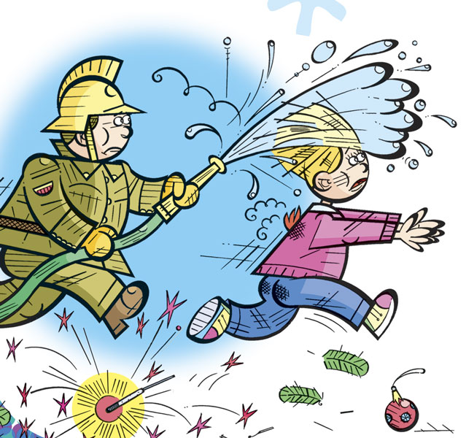

Slide 36
Запрещено пользоваться пиротехникой в закрытом помещении!

Slide 37
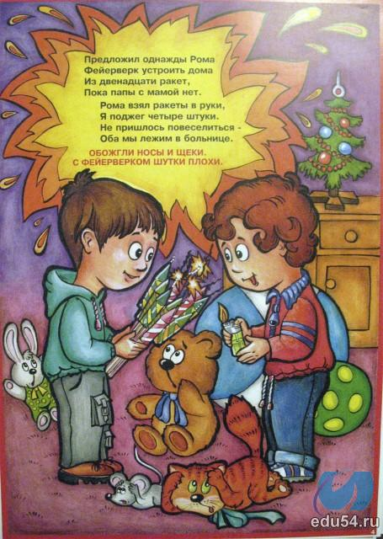

Slide 38
Запрещено играть с пиротехникой!

Slide 39


Slide 40
Опасность четвёртая:
«Игры на улице»
Наконец- то, наконец-то!
Долгожданное, УРА!
И во двор спешит, конечно,
Вся родная детвора!
Осторожней, ребятишки,
Здесь опасность тоже есть!
Аккуратнее мальчишки-
С горки ехав – всем присесть!

Slide 41
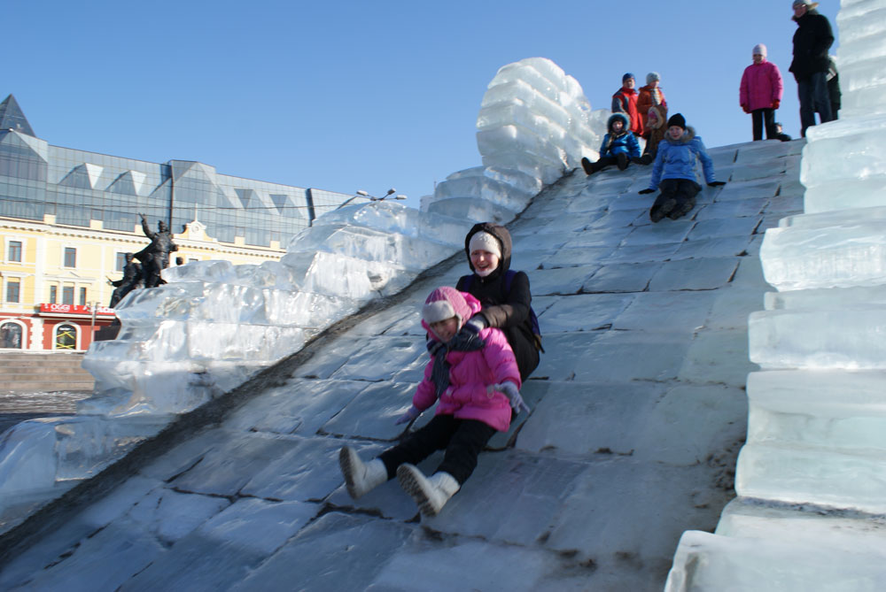

Slide 42
Не толкаться и не прыгать,
Быть культурными всегда!
По дорогам вам не бегать,
Там опасность есть всегда!

Slide 43
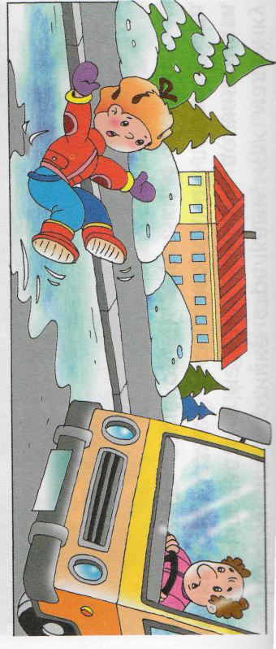

Slide 44
Опасность пятая:
«Многолюдные места»
Если вы потерялись, обратитесь к полицейскому или охраннику, он поможет найти ваших близких.

Slide 45
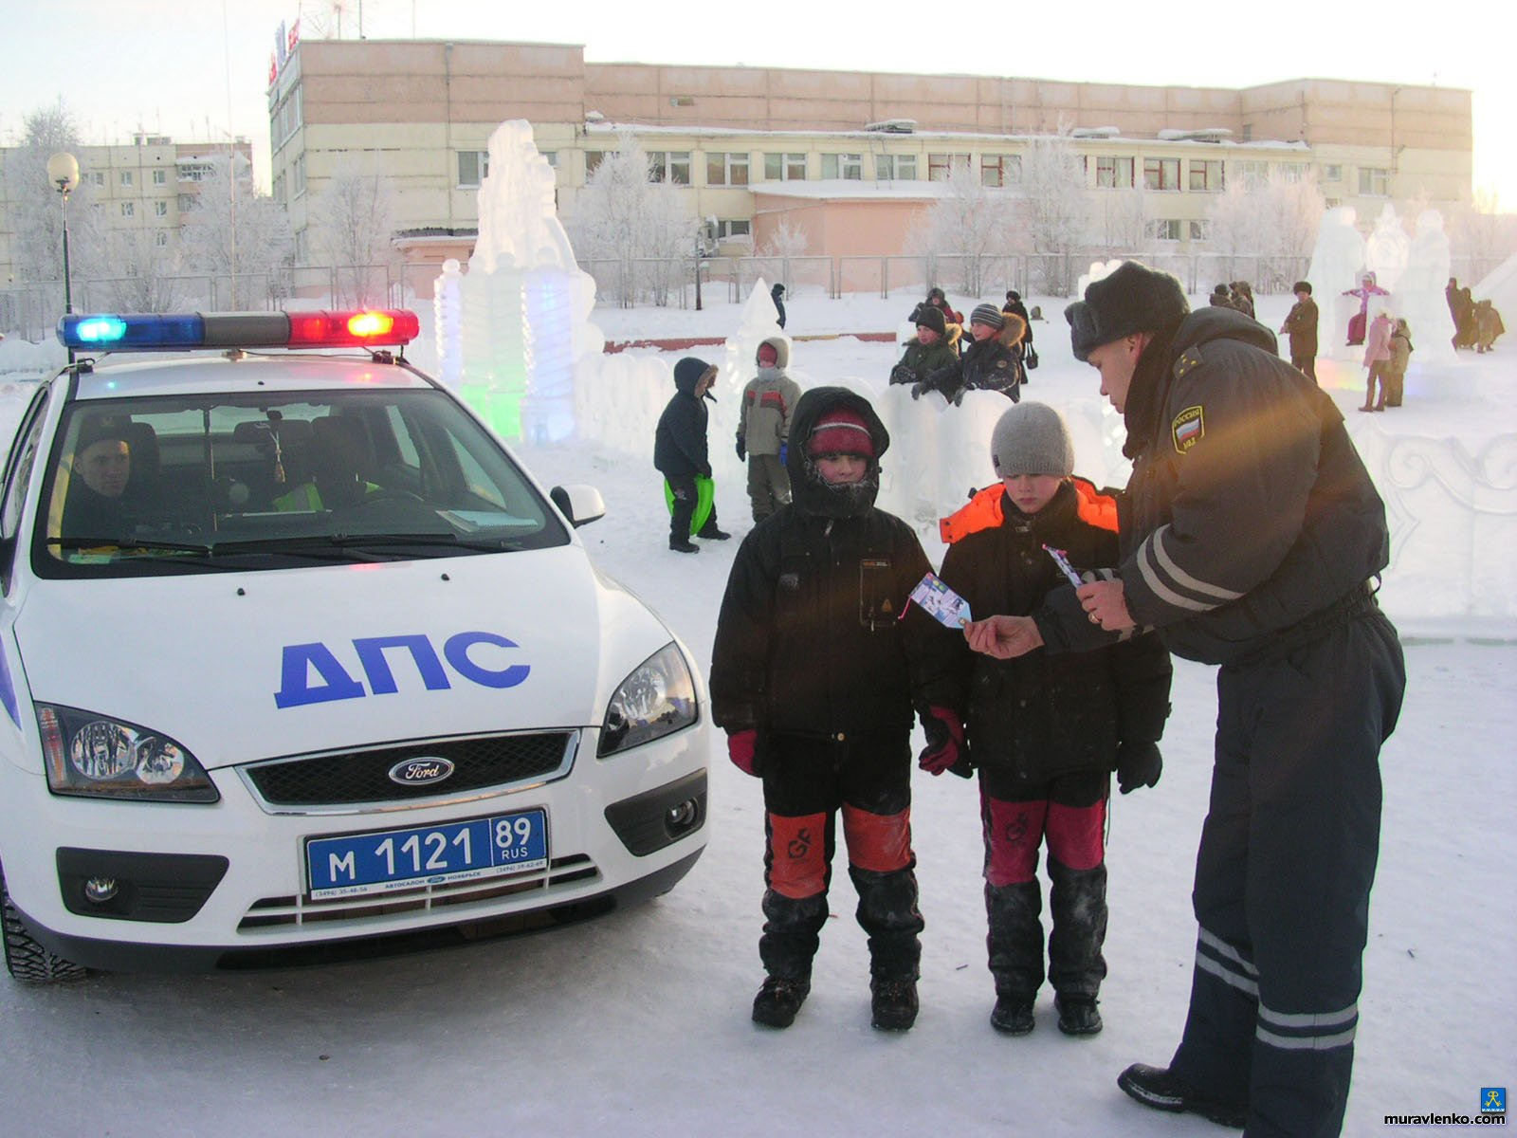

Slide 46
Опасность шестая:
«Простудные заболевания»
Одевайтесь в соответствии с погодными условиями и температурой воздуха на улице, ограничьте время прогулки в зимнее время.

Slide 47
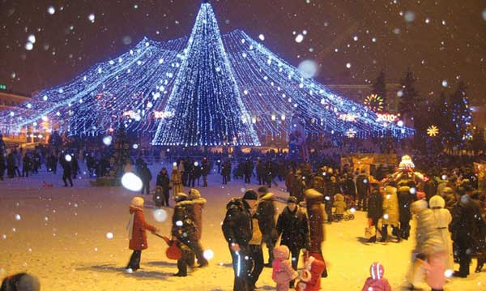

Slide 48
Можно много про опасность
В Новый год тут говорить,
Всем напомнить мы хотели,
Чтобы в праздник не забыть-
Фейерверки, свечи, ёлки,
И дорога, и салат,
Могут быть весьма опасны,
Люди правду говорят!

Slide 49
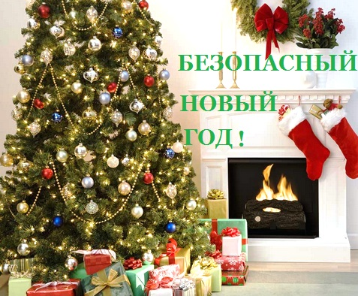

Slide 50


Slide 51


